Slide 1

TRƯỜNG ĐẠI HỌC KHOA HỌC TỰ NHIÊN, ĐHQG-HCM
Khoa Công nghệ Thông tin
Bộ môn Khoa học Máy tính
BẢO VỆ KHÓA LUẬN TỐT NGHIỆP
MÔ HÌNH PHÁT HIỆN ẢO GIÁC
CỦA MÔ HÌNH NGÔN NGỮ LỚN
TRONG NGỮ CẢNH DỊCH VỤ CÔNG
Sinh viên thực hiện:
21120108 – Nguyễn Tiến Nhật
21120201 – Bùi Đình Bảo
Giáo viên hướng dẫn:
TS. Nguyễn Tiến Huy
ThS. Nguyễn Trần Duy Minh
Notes:
Em tên là Nguyễn Tiến Nhật, cùng với bạn Bùi Đình Bảo, chúng em xin được phép trình bày khóa luận tốt nghiệp với đề tài :"Mô hình phát hiện ảo giác của mô hình ngôn ngữ lớn trong ngữ cảnh dịch vụ công” được thực hiện dưới sự hướng dẫn của Tiến Sĩ Nguyễn Tiến Huy và Thạc Sĩ Nguyễn Trần Duy Minh

Slide 2

Nội dung
1
Giới thiệu
2
Các công trình liên quan
3
Phương pháp đề xuất
4
Thực nghiệm đánh giá
5
Kết luận
Notes:
Nội dung trình bày sẽ gồm 5 phần chính:
Em xin phép được bắt đầu

Slide 3
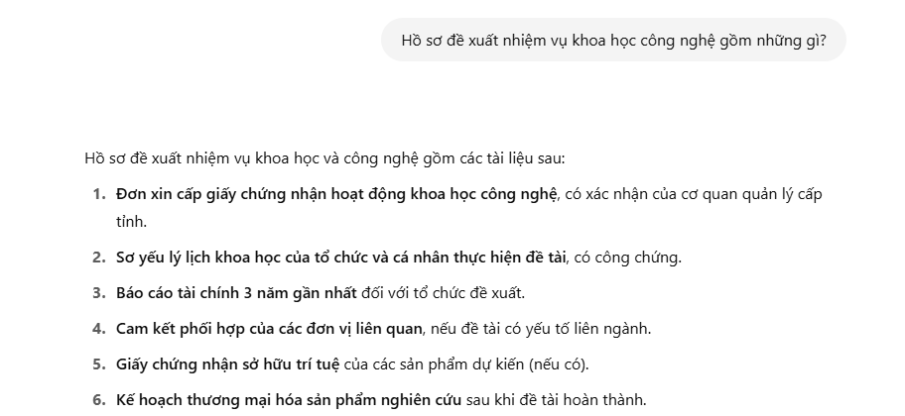
1.1 Mô tả vấn đề
LLMs tiềm năng hỗ trợ dịch vụ công (tra cứu, hướng dẫn thủ tục).
LLMs gây sai lệch thông tin, dễ hiểu lầm pháp lý trong khi dịch vụ công đòi hỏi tính chính xác và minh bạch.
Hình 1: Một phản hồi ảo giác của GPT 4.0 về dịch vụ công
Notes:
Hiện nay, các mô hình ngôn ngữ lớn như GPT đang được nghiên cứu, phát triển và áp dụng rộng rãi trong nhiều lĩnh vực, trong đó có lĩnh vực dịch vụ công, nơi mà người dân có thể dùng để tra cứu, tìm hiểu quy trình và hướng dẫn thực hiện các thủ tục hành chính một cách nhanh chóng và tiện lợi.
Tuy nhiên, dù mang lại nhiều tiện ích, nhưng việc áp dụng các mô hình này trong dịch vụ công vẫn còn tồn tại nhiều rủi ro, đặc biệt là hiện tượng "hallucination" – tức là mô hình tạo ra thông tin nghe có vẻ hợp lý nhưng lại sai sự thật. Khi mà trong ngữ cảnh dịch vụ công, việc chính xác tuyệt đối là cần được đặt lên hàng đầu, chỉ một sai sót nhỏ có thể gây ra hậu quả nghiêm trọng.
Sau đây là 1 phản hồi ảo giác của GPT 4.0 về dịch vụ công: đáp án đúng: - Phiếu đề xuất đặt hàng đề tài, dự án cấp Bộ theo Mẫu
- Danh mục đề xuất đặt hàng đề tài, dự án cấp Bộ Nông nghiệp và PTNT
. Số lượng hồ sơ: 01 bộ

Slide 4
1.2 Mô tả bài toán
Cho một câu hỏi liên quan đến dịch vụ công và một câu trả lời từ LLM, hãy xác định xem câu trả lời này có chứa thông tin ảo giác hay không.
Để làm được điều này cần có:
Bộ câu hỏi – câu trả lời đúng.
Bộ câu trả lời chứa ảo giác (được sinh ra có kiểm soát).
Hệ thống đánh giá mô hình dựa trên đầu vào và đầu ra.
Notes:
Từ vấn đề đó, bài toán được đặt ra là: Cho một câu hỏi liên quan đến dịch vụ công và một câu trả lời từ LLM, hãy xác định xem câu trả lời này có chứa thông tin ảo giác hay không.
Để giải được bài toán này, cần có:
Một bộ câu hỏi và câu trả lời đúng để làm chuẩn,
Một bộ câu trả lời có ảo giác, đã được kiểm duyệt và gán nhãn,
Và cuối cùng là một hệ thống để đánh giá, nhận biết đâu là ảo giác dựa vào dữ liệu đầu vào.

Slide 5
1.2 Mô tả bài toán
Bảng 1: Một ví dụ về câu hỏi thường gặp, câu trả lời đúng, câu trả lời ảo giác của mô hình ngôn ngữ lớn trong bộ dữ liệu
Câu hỏi: Người tố cáo có được rút đơn tố cáo không?
Câu trả lời đúng: Người tố cáo có quyền rút toàn bộ nội dung tố cáo hoặc một phần nội dung tố cáo trước khi người giải quyết tố cáo ra kết luận nội dung tố cáo. Việc rút tố cáo phải được thực hiện bằng văn bản (Khoản 1 Điều 33 Luật tố cáo 2018).
Câu trả lời ảo giác: Người tố cáo không có quyền rút đơn tố cáo một khi đã nộp đơn, bất kể là toàn bộ hay một phần nội dung tố cáo. Việc này phải được thực hiện bằng hình thức gọi điện thoại và không cần văn bản xác nhận (Khoản 1 Điều 29 Luật tố cáo 2018).
Notes:
Và đây là 1 ví dụ trong bộ dữ liệu của nhóm em, trong ví dụ câu trả lời ảo giác sai cả về nội dung và điều luật được trích dẫn,

Slide 6
1.2 Mô tả bài toán
Mục tiêu
Xây dựng bộ dữ liệu ảo giác tiếng Việt nhằm đánh giá mức độ ảo giác của mô hình ngôn ngữ lớn trong ngữ cảnh dịch vụ công
Notes:
Từ bài toán đặt ra, mục tiêu của khóa luận mà nhóm chúng em mong được là:
Xây dựng bộ dữ liệu ảo giác tiếng Việt nhằm đánh giá mức độ ảo giác của mô hình ngôn ngữ trong ngữ cảnh dịch vụ công
Và để làm được điều đó, nhóm em có tham khảo một số công trình tiêu biểu – trong đó nổi bật là HaluEval.

Slide 7
2 Công trình liên quan
HaluEval:
Ưu điểm:
Là tập dữ liệu dùng để đánh giá khả năng phát hiện hallucination trong phản hồi của LLMs.
Cho thấy kết quả đánh giá có cải thiện nếu cung cấp tri thức nền cho LLMs.
Nhược điểm:
Công trình hiện tại đánh giá trên dữ liệu tiếng Anh, không hỗ trợ tiếng Việt.
Notes:
Về ưu điểm: Đây là một tập dữ liệu được dùng để đánh giá khả năng phát hiện hallucination trong phần trả lời của mô hình LLM. Ngoài ra, HaluEval cũng cho thấy rằng: nếu mô hình được cung cấp thêm kiến thức nền, thì khả năng phát hiện ảo giác sẽ cải thiện đáng kể.
Tuy nhiên, Halueval chỉ hỗ trợ dữ liệu tiếng anh, chưa có phiên bản Tiếng Việt, vì vậy, hiện chưa thể áp dụng trực tiếp công trình này trong bối cảnh dịch vụ công tại Việt Nam.

Slide 8
2 Công trình liên quan
Dichvucong.me:
Ưu điểm:
Là chatbot hỗ trợ tra cứu thủ tục hành chính tại Việt Nam, ứng dụng LLM để trả lời câu hỏi người dân về CCCD, hộ chiếu, đăng ký khai sinh,…
Đây là ví dụ điển hình cho việc LLM được áp dụng vào lĩnh vực dịch vụ công tiếng Việt.
Nhược điểm:
Chưa có công trình nào đánh giá mức độ hallucination của hệ thống này.
Notes:
Tiếp theo là dichvucong.me - là một chatbot hỗ trợ tra cứu thủ tục hành chính như: CCCD, hộ chiếu, đăng ký khai sinh,… Người dân có thể đặt câu hỏi và nhận lại câu trả lời từ mô hình.
Đây là ví dụ điển hình và thực tế nhất hiện nay cho việc áp dụng LLM vào ngữ cảnh tiếng Việt trong dịch vụ công.
Tuy nhiên, nhược điểm chính là:
Hiện tại chưa có công trình nào đánh giá mức độ ảo giác (hallucination) trong các câu trả lời của hệ thống này. Và đây là điều cần lưu ý trong bối cảnh cần ưu tiên độ chính xác trong câu trả lời ở dịch vụ công.
Tiếp theo, xin mời bạn Bảo trình bày

Slide 9
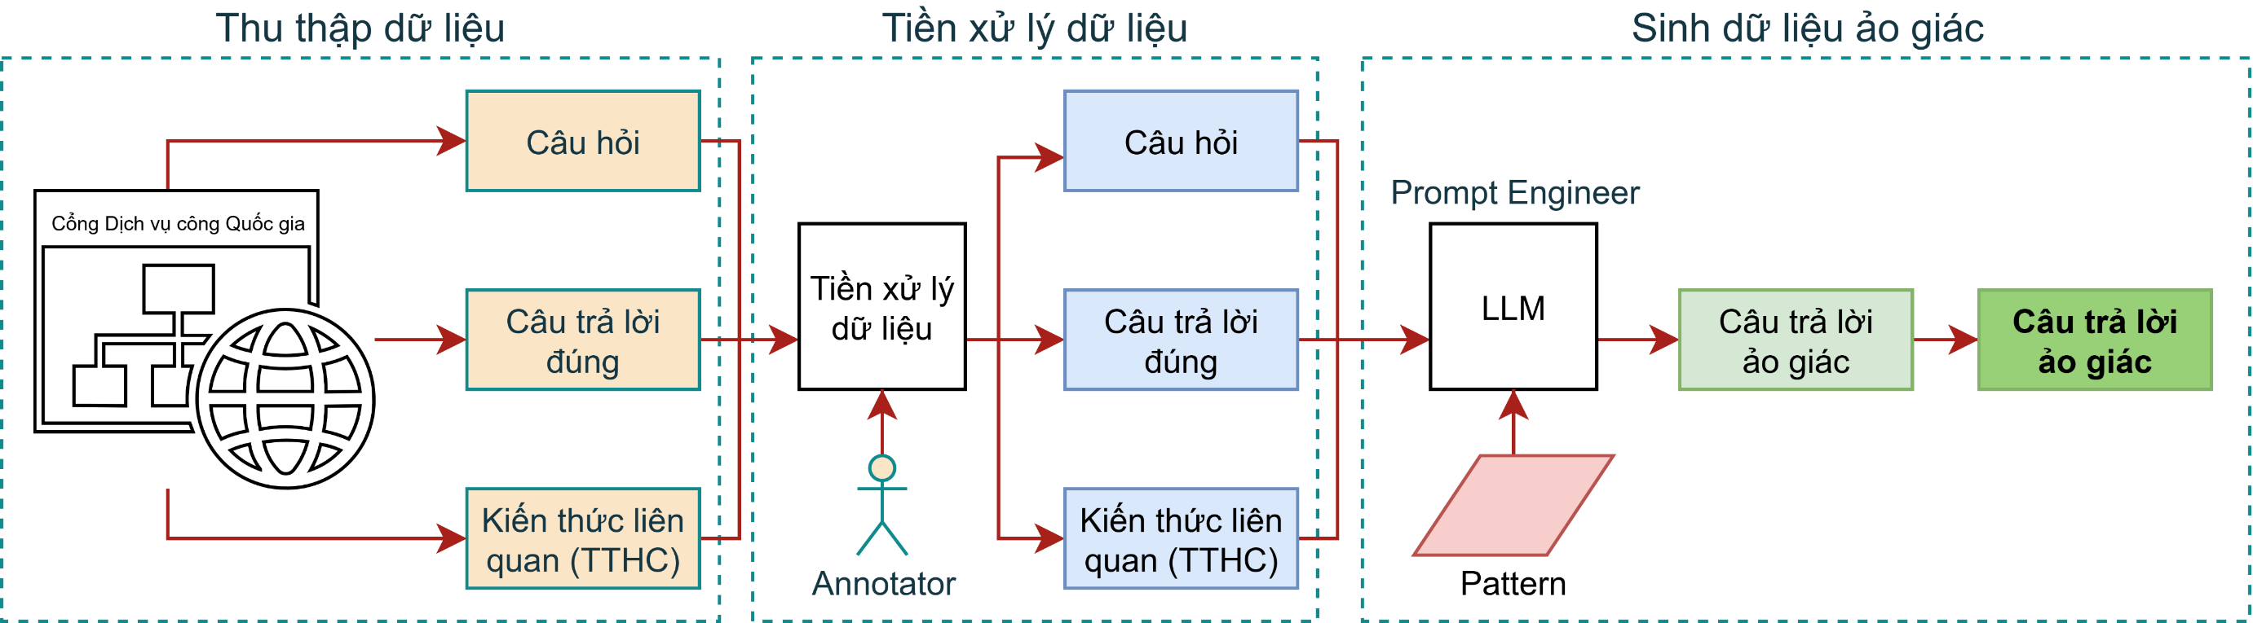
3.1 Tổng quan quy trình
Bước 1: Tìm kiếm và thu thập dữ liệu
Bước 2: Tiền xử lý dữ liệu
Bước 3: Sinh dữ liệu ảo giác
Hình 2: Quy trình xây dựng bộ dữ liệu phát hiện ảo giác trong ngữ cảnh dịch vụ công
Notes:
Với mục tiêu Xây dựng bộ dữ liệu ảo giác tiếng Việt nhằm đánh giá mức độ ảo giác của mô hình ngôn ngữ trong ngữ cảnh dịch vụ công, chúng em đã xây dựng một bộ dữ liệu để từ đó có thể làm tiêu chuẩn đánh giá cho các mô hình ngôn ngữ.
…Cụ thể, trong việc xây dựng bộ dữ liệu, nhóm em đã tiến hành theo 3 bước trong quy trình như sau. Bước đầu tiên là tìm kiếm và thu thập dữ liệu. Bước tiếp theo là tiền xử lý dữ liệu và cuối cùng là bước sinh dữ liệu ảo giác.

Slide 10
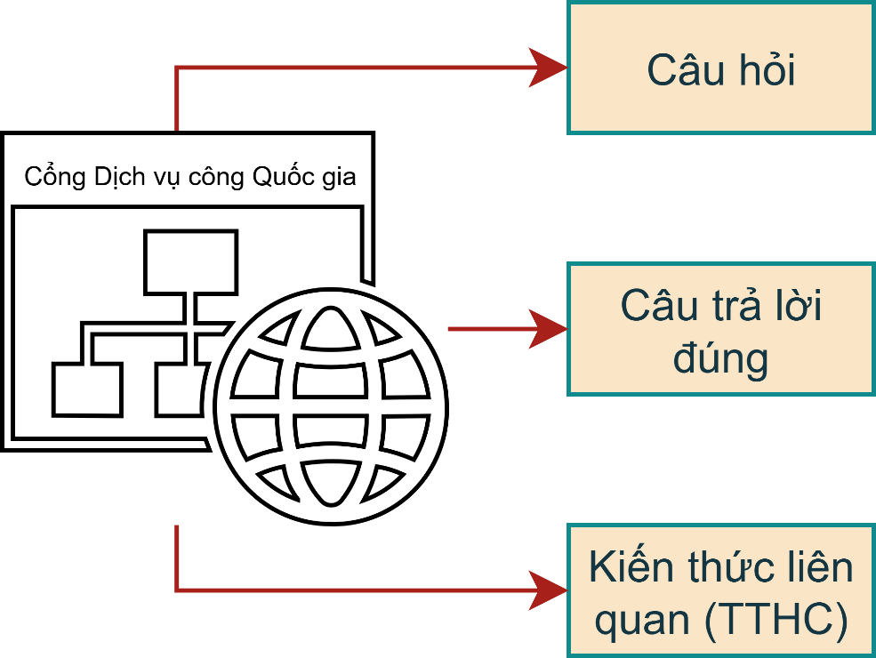
3.2 Tìm kiếm và thu thập dữ liệu
Bộ dữ liệu thu được gồm:
9.452 cặp câu hỏi và câu trả lời đúng trong ngữ cảnh dịch vụ công.
2.695 thủ tục hành chính chứa kiến thức liên quan của câu hỏi.
Hình 3: Quy trình thu thập dữ liệu
Notes:
Ở bước thứ nhất, tìm kiếm và thu thập dữ liệu. Nhóm đã chọn Cổng Dịch vụ công Quốc gia làm nguồn dữ liệu chính thức cho những bước tiếp theo. Bằng cách sử dụng các công cụ thu thập dữ liệu, các câu hỏi trên nền tảng web của Cổng Dịch vụ công Quốc gia đã được crawl một cách đầy đủ. Và bộ dữ liệu nhận được sau khi thu thập bao gồm. 9.452 cặp câu hỏi và câu trả lời đúng trong ngữ cảnh dịch vụ công tham chiếu tới 2.695 thủ tục hành chính chứa kiến thức liên quan của câu hỏi.

Slide 11
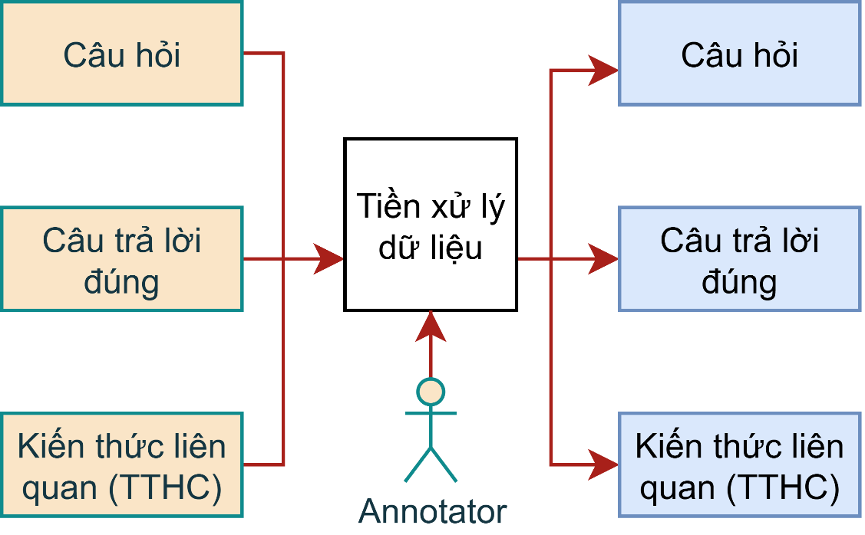
3.3 Tiền xử lý dữ liệu
Bộ dữ liệu thu được gồm:
3.717 cặp câu hỏi và câu trả lời đúng trong ngữ cảnh dịch vụ công.
1.820 thủ tục hành chính chứa kiến thức liên quan của câu hỏi.
Hình 4: Quy trình tiền xử lý dữ liệu
Notes:
Sau khi đã thu thập bộ dữ liệu thô, bước thứ hai của quy trình là tiền xử lý dữ liệu. Cũng như việc tiền xử lý văn bản trong các quy trình khoa học dữ liệu khác, chúng em sử dụng những công cụ hỗ trợ để có thể loại bỏ dữ liệu trùng lặp và dữ liệu bị thiếu. Bên cạnh với việc xử lý tự động thì các annotator trong quy trình còn đảm nhiệm việc kiểm tra chính tả và định dạng thủ công trong bộ dữ liệu, giúp cho dữ liệu được chuẩn hóa hơn trước khi đưa vào mô hình ngôn ngữ lớn. Thì trải qua các công đoạn làm sạch, bộ dữ liệu thu được còn lại gồm 3.717 cặp câu hỏi và câu trả lời đúng trong ngữ cảnh dịch vụ công cùng với 1.820 thủ tục hành chính chứa kiến thức liên quan được tham chiếu tới.

Slide 12
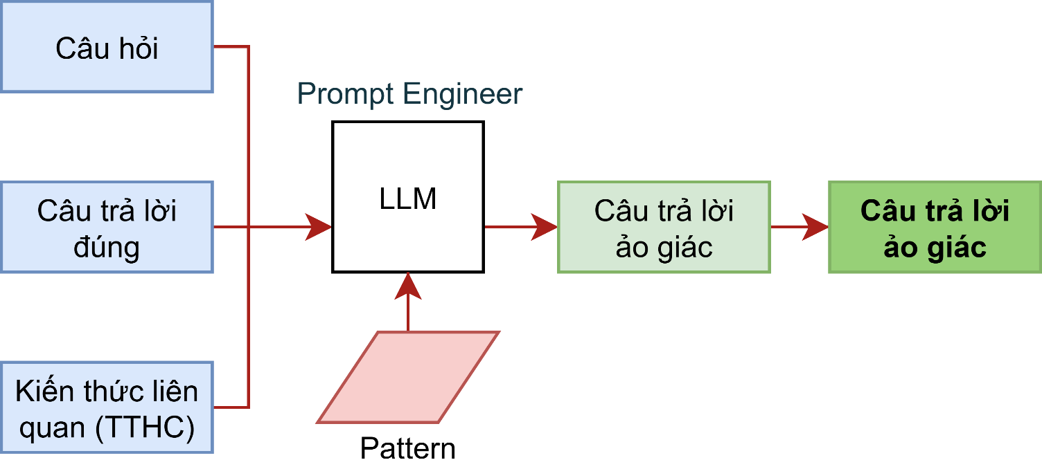
3.4 Sinh dữ liệu ảo giác
Pattern (phân loại ảo giác):
Hiểu sai ngữ cảnh và mục đích (P-I).
Mâu thuẫn giữa câu trả lời và tri thức (P-II).
Quá chung chung hoặc quá chi tiết (P-III).
Suy luận sai từ tri thức (P-IV).
Hình 5: Quy trình sinh dữ liệu ảo giác
Notes:
Các câu hỏi, câu trả lời đúng và kiến thức liên quan sau khi đã được tiền xử lý sẽ được đưa vào trong truy vấn (prompt) của mô hình ngôn ngữ lớn để sinh ra dữ liệu ảo giác mong muốn. Ngoài ra, để làm tăng tính đa dạng của các phân loại ảo giác, nhóm em còn thêm ngẫu nhiên một trong bốn pattern vào trong truy vấn, các pattern này bao gồm: Hiểu sai ngữ cảnh và mục đích của câu hỏi, mâu thuẫn giữa câu trả lời và tri thức, quá chung hoặc quá chi tiết và cuối cùng là suy luận sai từ tri thức. Để có thể tạo ra output đủ tốt cho mô hình thì nhóm em cũng đã sử dụng kỹ thuật Prompt Engineer để có thể tinh chỉnh những truy vấn sao cho phù hợp với nhu cầu đã đặt ra.

Slide 13
3.4 Sinh dữ liệu ảo giác
LLM được sử dụng để sinh ảo giác: GPT-4o-mini.
Bộ dữ liệu ảo giác thu được gồm: 3.717 câu trả lời ảo giác.
Hình 6: Quy trình sinh dữ liệu ảo giác
Notes:
Mô hình ngôn ngữ lớn mà nhóm em đã sử dụng để có thể sinh ra các câu trả lời ảo giác là mô hình GPT-4o-mini. Ngoài mô hình này ra thì ta cũng có thể thay thế bằng bất kỳ mô hình ngôn ngữ lớn nào khác mà không nhất thiết phải là mô hình GPT-4o-mini để có thể sinh ra dữ liệu hallucination. Cuối cùng, bộ dữ liệu hallucination mà nhóm em đã thu được bao gồm 3.717 câu trả lời ảo giác.
Để tăng độ tin cậy của bộ dữ liệu ảo giác, các annotator sẽ đảm nhận nhiệm vụ quan sát và kiểm tra xem các câu trả lời ảo giác được sinh ra đó có thực sự là ảo giác hay không.

Slide 14
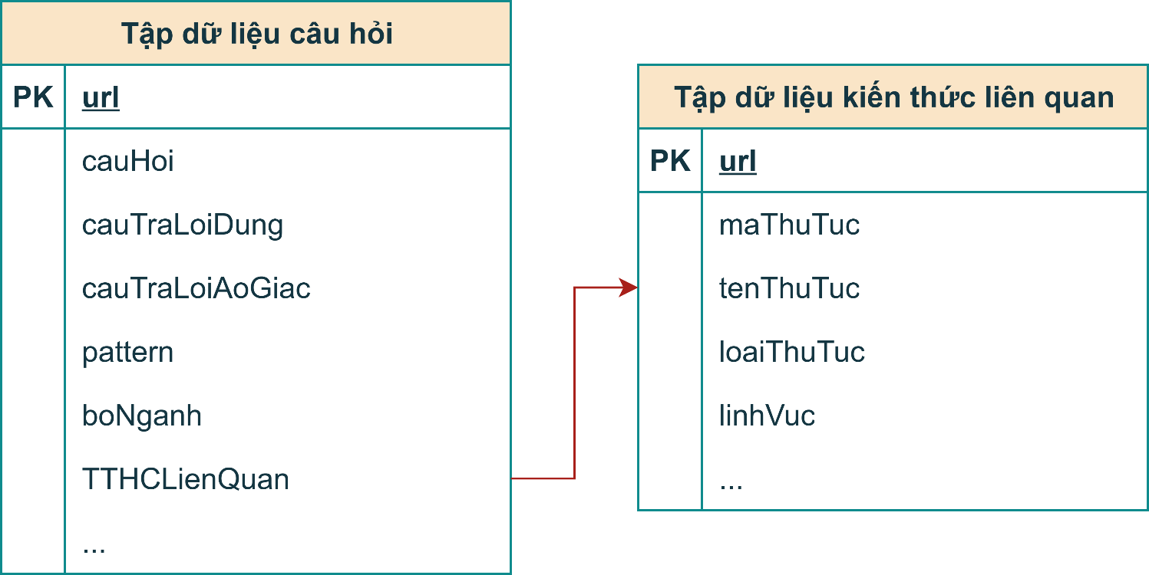
3.5 Mô tả về bộ dữ liệu
Bộ dữ liệu thu được gồm:
3.717 cặp câu hỏi và câu trả lời đúng cùng với câu trả lời ảo giác và pattern tương ứng.
1.820 thủ tục hành chính chứa kiến thức liên quan của câu hỏi.
Hình 7: Lược đồ quan hệ các tập dữ liệu
Notes:
Qua toàn bộ các bước trong quy trình xây dựng bộ dữ liệu, ta có hai tập dữ liệu được sử dụng làm tiêu chuẩn để đánh giá độ ảo giác của các mô hình ngôn ngữ lớn trong ngữ cảnh dịch vụ công. Hai tập dữ liệu đó là tập dữ liệu câu hỏi gồm 3717 mẫu và tập dữ liệu kiến thức liên quan gồm 1820 mẫu. Thì ở đây các thủ tục hành chính liên quan ở tập dữ liệu câu hỏi sẽ là khóa ngoại tham chiếu đến tập dữ liệu kiến thức liên quan.

Slide 15
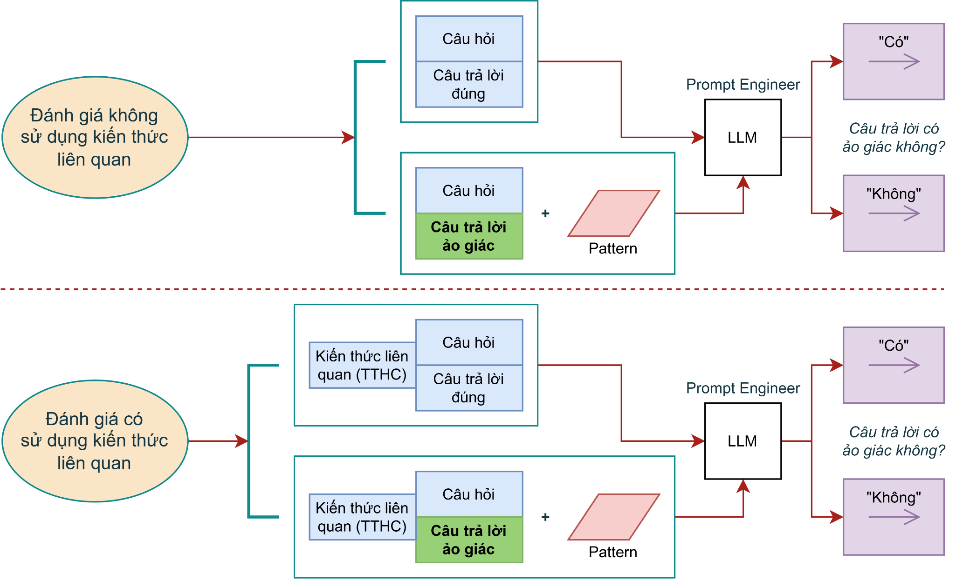
4.1 Phương pháp đánh giá
Hình 8: Quy trình đánh giá ảo giác của mô hình ngôn ngữ lớn trong ngữ cảnh dịch vụ công
Notes:
Để có thể biết được chất lượng của bộ dữ liệu ảo giác đã được xây dựng, nhóm em đã tiến hành đánh giá hàng loạt các mô hình ngôn ngữ lớn khác nhau trên bộ dữ liệu này. Quy trình đánh giá bao gồm 2 giai đoạn chính. Giai đoạn đầu tiên, nhóm em sẽ đánh giá các mô hình mà không sử dụng kiến thức liên quan, để có thể kiểm tra xem là với những tri thức hiện có của các mô hình ngôn ngữ lớn hiện nay đã có thể phát hiện được ảo giác trong ngữ cảnh dịch vụ công hay chưa. Giai đoạn tiếp theo là đánh giá các mô hình có sử dụng kiến thức liên quan là các thủ tục hành chính. Thì mục đích của giai đoạn này sẽ là một lần nữa kiểm tra xem các mô hình ngôn ngữ lớn có khả năng nhận diện hallucination trong lĩnh vực hành chính công hay không.
Với mục tiêu của việc đánh giá là sẽ hỏi các mô hình ngôn ngữ xem câu trả lời có ảo giác hay không, nhóm em cũng sử dụng kỹ thuật prompt engineer để tinh chỉnh đầu ra của LLM sao cho thể hiện được dạng nhị phân là Có hoặc Không.
Một điều quan trọng trong quy trình đánh giá ảo giác này là dữ liệu đầu vào không chỉ sử dụng các câu trả lời ảo giác đã được sinh ra từ LLM ở quy trình trước mà còn sử dụng luôn cả những câu trả lời đúng. Cụ thể là:…

Slide 16
4.1 Phương pháp đánh giá
Dữ liệu đầu vào:
Không truyền kiến thức: 7.434 cặp câu hỏi và câu trả lời trong ngữ cảnh dịch vụ công.
3.717 cặp câu hỏi và câu trả lời đúng (mẫu âm).
3.717 cặp câu hỏi và câu trả lời ảo giác cùng với pattern tương ứng (mẫu dương).
Có truyền kiến thức: 2.000 cặp câu hỏi và câu trả lời trong ngữ cảnh dịch vụ công. (Được lấy sample từ 7.434 mẫu bên trên)
1.000 cặp câu hỏi và câu trả lời đúng (mẫu âm).
1.000 cặp câu hỏi và câu trả lời ảo giác cùng với pattern tương ứng (mẫu dương).
Kết quả thu được từ LLM:
7.434 nhãn nhị phân khi không truyền kiến thức liên quan.
2.000 nhãn nhị phân khi có truyền kiến thức liên quan.
Notes:
Dữ liệu đầu vào cho:
Giai đoạn không truyền kiến thức là 7434 cặp câu hỏi và câu trả lời trong ngữ cảnh dịch vụ công bao gồm 3717 mẫu âm chứa cặp câu hỏi và câu trả lời đúng cùng với 3717 mẫu dương chứa cặp câu hỏi, câu trả lời ảo giác và pattern tương ứng.
Tương tự, với giai đoạn có truyền các thủ tục hành chính liên quan, dữ liệu đầu vào bao gồm 2000 cặp câu hỏi và câu trả lời được lấy sample từ tập 7434 cặp câu hỏi bên trên sao cho số lượng mẫu dương chứa câu trả lời ảo giác và số lượng mẫu âm chứa câu trả lời đúng là bằng nhau.
Sau khi đã truyền toàn bộ dữ liệu đầu vào vào trong truy vấn, nhóm đã thu được tương ứng gồm 7434 nhãn nhị phân cho các câu trả lời khi không truyền kiến thức liên quan và 2000 nhãn nhị phân cho các câu trả lời khi có truyền kiến thức liên quan.
Dựa vào kết quả thu được từ LLM như trên, chúng em đã tiến hành chọn ra metric phù hợp để đánh giá và so sánh kết quả. Chi tiết hơn, độ đo mà nhóm em đã sử dụng là:…

Slide 17
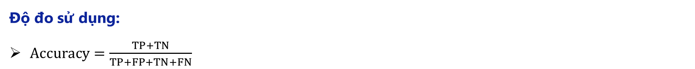
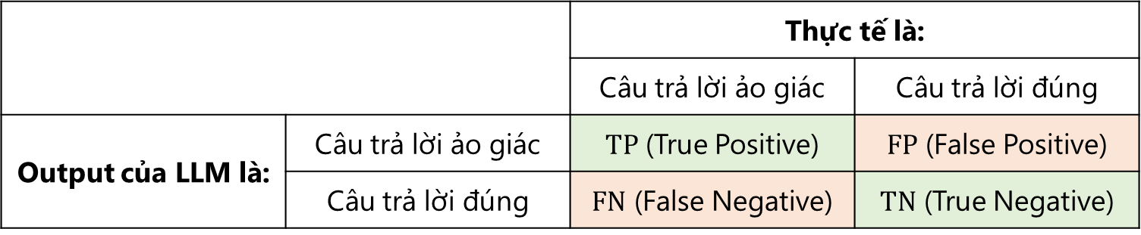
4.1 Phương pháp đánh giá
Độ đo sử dụng:
$Accuracy=\frac{TP+TN}{TP+FP+TN+FN}$
Bảng 2: Định nghĩa Confusion Matrix trong quá trình đánh giá
 |  | Thực tế là:
 |  | Câu trả lời ảo giác | Câu trả lời đúng
Output của LLM là: | Câu trả lời ảo giác | $TP$ (True Positive) | $FP$ (False Positive)
 | Câu trả lời đúng | $FN$ (False Negative) | $TN$ (True Negative)
Notes:
Accuracy với công thức như trên slide.
Accuracy = (TP+TN)/(TP+FP+TN+FN)
Trong đó, các chỉ số True Positive, True Negative, False Positive và False Negative được định nghĩa như trong bảng.
Thì độ chính xác được hiểu là số câu trả lời mà LLM trả lời đúng trên tổng số câu trả lời. Cụ thể là, nếu như thực tế và output của LLM đều là câu trả lời ảo giác hoặc câu trả lời đúng thì đó là những câu trả lời mà LLM trả lời đúng. Ngược lại, nếu như thực tế và output của LLM khác loại nhau thì lúc đó mô hình đã trả lời sai.
Bằng cách sử dụng độ đo Accuracy trên, nhóm đã tiến hành thống kê kết quả thực nghiệm, cụ thể…

Slide 18
4.2 Kết quả và nhận xét
Bảng 3: Accuracy (%) của các mô hình khi không truyền kiến thức liên quan
Mã nguồn đóng/ truy cập qua API |  | Mã nguồn mở chưa được tinh chỉnh trên tiếng Việt |  | Mã nguồn mở đã được tinh chỉnh trên tiếng Việt
Mô hình | Accuracy | Mô hình | Accuracy | Mô hình | Accuracy
GPT-4o- mini | 51.72 | LLaMA-3 | 53.07 | Vistral | 50.91
Gemini-2.0-flash | 51.29 | Mistral-v0.3 | 48.24 | Qwen-Viet | 53.81
DeepSeek-V3-0324 | 50.26 | Qwen-2.5 | 51.91
Claude-3.5-Haiku | 43.58 | Vicuna-v1.5 | 50.59
 |  | WizardLM-2 | 57.61
Notes:
Trong phần đánh giá đầu tiên, nhóm tiến hành so sánh accuracy của các mô hình trong điều kiện không truyền kiến thức liên quan. Chúng em chia các mô hình thành ba nhóm: nhóm mã nguồn đóng truy cập qua API, nhóm mã nguồn mở chưa tinh chỉnh trên tiếng Việt, và nhóm mã nguồn mở đã được tinh chỉnh. Kết quả cho thấy độ chính xác của các mô hình nhìn chung dao động quanh mức 50%, tuy nhiên có một số mô hình nổi bật đáng chú ý. Cụ thể, WizardLM-2 đạt độ chính xác cao nhất ở mức 57.61%, vượt qua cả các mô hình API như GPT-4o-mini (51.72%) và Gemini-2.0-flash (51.29%). Trong nhóm mô hình đã tinh chỉnh tiếng Việt, Qwen-Viet đạt accuracy ấn tượng là 53.81%. Từ kết quả này, nhóm quyết định chọn WizardLM-2 để phân tích sâu hơn trong các khía cạnh cụ thể vì đây là mô hình cho kết quả tốt nhất trong điều kiện không có tri thức nền.

Slide 19
4.2 Kết quả và nhận xét
Bảng 4: Accuracy (%) của mô hình WizardLM-2 khi không truyền kiến thức liên quan trên các bộ/ngành khác nhau
Bộ/Ngành | Accuracy | Số mẫu |  | Bộ/Ngành | Accuracy | Số mẫu
Bộ Nông nghiệp và Môi trường | 59.28 | 1174 |  | Bộ Y tế | 58.56 | 526
Bộ Giao thông vận tải | 55.44 | 900 |  | Bộ Nội vụ | 57.45 | 416
Bộ Khoa học và Công nghệ | 57.43 | 808 |  | Bộ Tài chính | 56.16 | 292
Bộ Tư pháp | 58.94 | 738 |  | Thanh tra Chính phủ | 51.92 | 260
Bộ Công an | 54.41 | 680 |  | Bộ Tài nguyên và Môi trường | 56.45 | 248
Bộ Quốc phòng | 62.58 | 620 |  | Bộ Công Thương | 54.76 | 126
Bộ Ngoại giao | 57.19 | 556 |  | Bộ LĐ-TB và XH | 64.44 | 90
Tổng số mẫu: 7434
Notes:
Tiếp theo, nhóm đã đánh giá độ chính xác theo từng bộ/ngành trong điều kiện không truyền kiến thức liên quan của mô hình WizardLM-2. Tổng cộng có 7434 mẫu. Bảng được sắp xếp theo thứ tự giảm dần theo số mẫu, số mẫu cũng phản ánh độ phổ biến của các bộ/ngành trong ngữ cảnh thực tế trên cổng dịch vụ công. Kết quả cho thấy độ chính xác dao động từ 51.92% (Thanh tra Chính phủ) đến 64.44% (Bộ Lao động – Thương binh và Xã hội). Nhìn chung, khoảng chênh lệch không quá lớn. Dù một số bộ đạt accuracy khá cao như Bộ Quốc phòng, Bộ Tư pháp hay Bộ Y tế, nhưng vẫn không quá nổi bật. Từ đó, cho thấy mô hình WizardLM-2 vẫn đang gặp khó khăn trong việc phát hiện ảo giác ở từng bộ/ngành của dịch vụ công. Chứng tỏ dù cho bộ/ngành nào của dịch vụ công đi nữa thì LLM vẫn có thể xảy ra hiện tượng ảo giác.

Slide 20
4.2 Kết quả và nhận xét
Bảng 5: Accuracy (%) của mô hình WizardLM-2 khi không truyền kiến thức liên quan trên các phân loại ảo giác (pattern)
Pattern | Mô tả | Accuracy | Số mẫu
P-I | Hiểu sai ngữ cảnh và mục đích | 55.80 | 922
P-II | Mâu thuẫn giữa câu trả lời và tri thức | 54.48 | 915
P-III | Quá chung chung hoặc quá chi tiết | 65.89 | 941
P-IV | Suy luận sai từ tri thức | 54.15 | 939
Tổng số mẫu: 3717
Notes:
Sau khi đánh giá theo bộ/ngành, nhóm tiếp tục khảo sát theo bốn phân loại ảo giác đã được định nghĩa từ trước cũng trên mô hình WizardLM-2. Bốn nhóm bao gồm: hiểu sai ngữ cảnh (P-I), mâu thuẫn với tri thức (P-II), trả lời quá chung hoặc quá chi tiết (P-III), và suy luận sai (P-IV). Vì pattern được truyền vào trong truy vấn một cách ngẫu nhiên nên số mẫu ở các pattern cũng được phân bố một cách đồng đều nhau. Trong đó, nhóm P-III đạt độ chính xác cao nhất là 65.89%, vượt trội so với các nhóm còn lại – cho thấy mô hình đặc biệt nhạy với các lỗi dạng trả lời vòng vo, thiếu cụ thể. Các nhóm còn lại dao động quanh mức 54–56%, phản ánh khả năng phân biệt các lỗi nội dung nghiêm trọng như suy luận sai hay mâu thuẫn với tri thức vẫn còn hạn chế. Từ đây, có thể thấy mô hình có xu hướng phát hiện tốt hơn những lỗi mang tính hình thức, nhưng còn khó khăn khi phải xác minh hoặc kiểm tra tính đúng đắn của thông tin ở mức độ sâu hơn.

Slide 21
4.2 Kết quả và nhận xét
Bảng 6: Accuracy (%) khi không truyền và khi truyền kiến thức liên quan trên những mô hình tiêu biểu
Mô hình | Không truyền kiến thức |  | Có truyền kiến thức
 | Số mẫu dương (âm)* | Accuracy | Số mẫu dương (âm)* | Accuracy
GPT-4o-mini | 1000 | 51.80 | 1000 | 50.00
WizardLM-2 | 1000 | 58.60 | 1000 | 47.50
Qwen-Viet | 1000 | 53.80 | 1000 | 50.15
*: Số lượng mẫu dương = Số lượng mẫu âm (Số mẫu dương giống nhau = 1000)
Notes:
Cuối cùng, nhóm tiến hành một thử nghiệm mở rộng bằng cách truyền toàn bộ tri thức liên quan vào prompt đầu vào để kiểm tra khả năng cải thiện kết quả. Ba mô hình tiêu biểu được chọn là GPT-4o-mini (mã nguồn đóng), WizardLM-2 (mã nguồn mở), và Qwen-Viet (mã nguồn mở đã tinh chỉnh). Kết quả cho thấy việc truyền tri thức không cải thiện đáng kể accuracy mà thậm chí còn làm giảm mạnh. WizardLM-2 giảm từ 57.61% còn 47.50%, trong khi GPT-4o-mini và Qwen-Viet lần lượt giảm về mức 50.00% và 50.15%. Vì vậy, bài toán truyền tri thức sao cho hiệu quả vẫn còn là một thách thức. Cần nghiên cứu thêm các hướng tiếp cận như tinh chỉnh mô hình (fine-tuning) hoặc kết hợp với truy xuất tri thức (RAG) để cải thiện khả năng hiểu ngữ cảnh và ra quyết định chính xác hơn.
Tổng kết lại, bộ dữ liệu được sử dụng làm tiêu chuẩn đánh giá ảo giác của các mô hình ngôn ngữ lớn trong ngữ cảnh dịch vụ công mang tính thách thức, đủ challenge, khiến cho việc phát hiện hallucination của các LLM trở nên khó khăn, minh chứng là độ chính xác chỉ dao động quanh mức ngẫu nhiên là 50 đến 60%.

Slide 22
5 Kết luận
Xây dựng bộ dữ liệu chuyên biệt gồm 3717 mẫu câu hỏi câu trả lời đúng, câu trả lời ảo giác để phát hiện ảo giác trong ngữ cảnh dịch vụ công.
Mô hình ChatGPT 4o-mini có kết quả tốt nhất đối với các mô hình mã nguồn đóng, trong khi đó, WizardLM là mô hình mã nguồn mở cho ra kết quả tốt nhất.
Notes:
Đọc slide.

Slide 23
Chân thành cảm ơn Quý Thầy Cô
đã lắng nghe và theo dõi!

Slide 24
Phụ lục trả lời câu hỏi

Slide 25

3.1 Tổng quan quy trình
Bước 1: Tìm kiếm và thu thập dữ liệu
Bước 2: Tiền xử lý dữ liệu
Bước 3: Sinh dữ liệu ảo giác
Hình: Quy trình xây dựng bộ dữ liệu phát hiện ảo giác trong ngữ cảnh dịch vụ công
Notes:
Với mục tiêu Xây dựng bộ dữ liệu ảo giác tiếng Việt nhằm đánh giá mức độ ảo giác của mô hình ngôn ngữ trong ngữ cảnh dịch vụ công, chúng em đã xây dựng một bộ dữ liệu tiếng Việt để từ đó có thể làm tiêu chuẩn đánh giá cho các mô hình ngôn ngữ.
…Cụ thể, trong việc xây dựng bộ dữ liệu, nhóm em đã tiến hành theo 3 bước trong quy trình như sau. Bước đầu tiên là tìm kiếm và thu thập dữ liệu. Bước tiếp theo là tiền xử lý dữ liệu và cuối cùng là bước sinh dữ liệu ảo giác.

Slide 26
3.3 Tiền xử lý dữ liệu
Bảng: Annotation Guidelines cho giai đoạn tiền xử lý dữ liệu
Annotation Guidelines
Kiểm tra chính tả Kiểm tra định dạng

Slide 27
3.4 Sinh dữ liệu ảo giác
Câu trả lời đúng
Bảng: ví dụ về câu hỏi và câu trả lời đúng
Câu hỏi:
Hồ sơ đề xuất nhiệm vụ khoa học công nghệ gồm những gì?
Câu trả lời đúng:
- Phiếu đề xuất đặt hàng đề tài, dự án cấp Bộ theo Mẫu B1a. PĐX-BNN Thông tư số 18/2015/TT-BNNPTNT ngày 24/4/2015 - Danh mục đề xuất đặt hàng đề tài, dự án cấp Bộ Nông nghiệp và PTNT năm 20..... theo Mẫu B1b.DMĐTDA-BNN Thông tư số 18/2015/TT-BNNPTNT ngày 24/4/2015. Số lượng hồ sơ: 01 bộ

Slide 28
3.4 Sinh dữ liệu ảo giác
Pattern I và II:
Bảng: ví dụ về Pattern I và II
Câu trả lời ảo giác pattern I (Hiểu sai ngữ cảnh và mục đích):
Hồ sơ đề xuất nhiệm vụ khoa học công nghệ thường bao gồm bản kế hoạch nghiên cứu chi tiết, lý lịch khoa học của các thành viên tham gia, và thư giới thiệu từ các chuyên gia trong ngành. Ngoài ra, cần có cam kết tài trợ từ các tổ chức liên quan và biên bản họp hội đồng khoa học.
Câu trả lời ảo giác pattern II (Mâu thuẫn giữa câu trả lời và tri thức):
Hồ sơ đề xuất nhiệm vụ khoa học công nghệ cần bao gồm: đơn xin đăng ký nhiệm vụ theo mẫu tự do của từng tổ chức, bản sao công chứng quyết định thành lập đơn vị chủ trì, và bản mô tả nhiệm vụ không cần theo bất kỳ thông tư hay biểu mẫu nào.

Slide 29
3.4 Sinh dữ liệu ảo giác
Pattern III và IV:
Bảng: ví dụ về Pattern III và IV
Câu trả lời ảo giác pattern III (Quá chung chung hoặc quá chi tiết):
Hồ sơ đề xuất nhiệm vụ khoa học công nghệ bao gồm một số giấy tờ cần thiết để cơ quan chức năng xem xét và phê duyệt.
Câu trả lời ảo giác pattern IV (Suy luận sai từ tri thức):
Hồ sơ đề xuất nhiệm vụ khoa học công nghệ cần bao gồm: đơn xin đăng ký nhiệm vụ theo mẫu tự do của từng tổ chức, bản sao công chứng quyết định thành lập đơn vị chủ trì, và bản mô tả nhiệm vụ không cần theo bất kỳ thông tư hay biểu mẫu nào.

Slide 30
3.4 Sinh dữ liệu ảo giác
Prompt Engineer:
Bảng: Mẫu truy vấn cho quá trình sinh ảo giác
System prompt:
Bạn sẽ đóng vai trò là một trình tạo câu trả lời ảo giác (hallucination answer generator). Với một câu hỏi, câu trả lời đúng, và kiến thức liên quan, mục tiêu của bạn là viết một câu trả lời ảo giác mà nghe có vẻ đúng nhưng thực tế lại sai. {pattern} Bạn nên cố gắng hết sức để làm cho câu trả lời trở nên ảo giác. #Câu trả lời ảo giác# chỉ có thể nhiều hơn #Câu trả lời đúng# khoảng 5 từ.
User prompt (zero-shot learning):
#Kiến thức liên quan#: {knowledge} #Câu hỏi#: {question} #Câu trả lời đúng#: {right_answer} #Câu trả lời ảo giác#:

Slide 31
3.4 Sinh dữ liệu ảo giác
Bảng: Annotation Guidelines cho giai đoạn sinh dữ liệu ảo giác
Annotation Guidelines
Kiểm tra xem câu trả lời do LLM sinh ra có thực sự là ảo giác hay không

Slide 32
4.1 Phương pháp đánh giá
Prompt Engineer:
Bảng: Mẫu truy vấn cho quá trình đánh giá không sử dụng kiến thức liên quan
System prompt:
Bạn sẽ đóng vai trò là một người đánh giá câu trả lời (answer judge). Với một câu hỏi và câu trả lời, mục tiêu của bạn là xác định xem câu trả lời được cung cấp có chứa thông tin không đúng sự thật hoặc thông tin ảo giác (hallucinated information) hay không. {pattern} Bạn nên cố gắng hết sức để xác định xem câu trả lời có chứa thông tin không đúng sự thật hoặc thông tin ảo giác hay không. Câu trả lời bạn đưa ra bắt buộc CHỈ là "Có" hoặc "Không", và không giải thích gì thêm. Trả lời "Có" nếu câu trả lời chứa thông tin ảo giác, trả lời "Không" nếu câu trả lời không chứa thông tin ảo giác.
User prompt (zero-shot learning):
#Câu hỏi#: {question} #Câu trả lời#: {answer} #Đánh giá của bạn#:

Slide 33
4.1 Phương pháp đánh giá
Prompt Engineer:
Bảng: Mẫu truy vấn cho quá trình đánh giá có sử dụng kiến thức liên quan
System prompt:
Bạn sẽ đóng vai trò là một người đánh giá câu trả lời (answer judge). Với một câu hỏi và câu trả lời, mục tiêu của bạn là xác định xem câu trả lời được cung cấp có chứa thông tin không đúng sự thật hoặc thông tin ảo giác (hallucinated information) hay không. {pattern} Bạn nên cố gắng hết sức để xác định xem câu trả lời có chứa thông tin không đúng sự thật hoặc thông tin ảo giác hay không. Câu trả lời bạn đưa ra bắt buộc CHỈ là "Có" hoặc "Không", và không giải thích gì thêm. Trả lời "Có" nếu câu trả lời chứa thông tin ảo giác, trả lời "Không" nếu câu trả lời không chứa thông tin ảo giác.
User prompt (zero-shot learning):
#Kiến thức liên quan#: {knowledge} #Câu hỏi#: {question} #Câu trả lời#: {answer} #Đánh giá của bạn#:
Notes:
Tuy đã có các bộ dữ liệu đánh giá Hallu tuy nhiên ko có về dịch vụ công và tiếng Việt

Slide 34
4.2 Kết quả và nhận xét
Bảng 3: Accuracy (%) và False Negative của các mô hình khi không truyền kiến thức liên quan
Mã nguồn đóng/ truy cập qua API |  |  | Mã nguồn mở chưa được tinh chỉnh trên tiếng Việt |  |  | Mã nguồn mở đã được tinh chỉnh trên tiếng Việt
Mô hình | Accuracy | FN | Mô hình | Accuracy | FN | Mô hình | Accuracy | FN
GPT-4o- mini | 51.72 | 431 | LLaMA-3 | 53.07 | 888 | Vistral | 50.91 | 3469
Gemini-2.0- flash | 51.29 | 1128 | Mistral-v0.3 | 48.24 | 2050 | Qwen-Viet | 53.81 | 901
DeepSeek-V3- 0324 | 50.26 | 525 | Qwen-2.5 | 51.91 | 407
Claude-3.5- Haiku | 43.58 | 2762 | Vicuna-v1.5 | 50.59 | 12
 |  |  | WizardLM-2 | 57.61 | 2052
Số lượng mẫu dương = Số lượng mẫu âm = 3717
Notes:
Trong phần đánh giá đầu tiên, nhóm tiến hành so sánh accuracy của các mô hình trong điều kiện không truyền kiến thức liên quan. Chúng em chia các mô hình thành ba nhóm: nhóm mã nguồn đóng truy cập qua API, nhóm mã nguồn mở chưa tinh chỉnh trên tiếng Việt, và nhóm mã nguồn mở đã được tinh chỉnh. Kết quả cho thấy độ chính xác của các mô hình nhìn chung dao động quanh mức 50%, tuy nhiên có một số mô hình nổi bật đáng chú ý. Cụ thể, WizardLM-2 đạt độ chính xác cao nhất ở mức 57.61%, vượt qua cả các mô hình API như GPT-4o-mini (51.72%) và Gemini-2.0-flash (51.29%). Trong nhóm mô hình đã tinh chỉnh tiếng Việt, Qwen-Viet đạt accuracy ấn tượng là 53.81%. Từ kết quả này, nhóm quyết định chọn WizardLM-2 để phân tích sâu hơn trong các khía cạnh cụ thể vì đây là mô hình cho kết quả tốt nhất trong điều kiện không có tri thức nền.

Slide 35
4.2 Kết quả và nhận xét
Bảng: Accuracy (%) khi không truyền và khi truyền kiến thức liên quan trên những mô hình tiêu biểu
Mô hình | Không truyền kiến thức |  | Có truyền kiến thức
 | Số mẫu dương (âm)* | Accuracy | Số mẫu dương (âm)* | Accuracy
GPT-4o-mini | 3717 | 51.72 | 1000 | 50.00
WizardLM-2 | 3717 | 57.61 | 1000 | 47.50
Qwen-Viet | 3717 | 53.81 | 1000 | 50.15
*: Số lượng mẫu dương = Số lượng mẫu âm
Notes:
Cuối cùng, nhóm tiến hành một thử nghiệm mở rộng bằng cách truyền toàn bộ tri thức liên quan vào prompt đầu vào để kiểm tra khả năng cải thiện kết quả. Ba mô hình tiêu biểu được chọn là GPT-4o-mini (mã nguồn đóng), WizardLM-2 (mã nguồn mở), và Qwen-Viet (mã nguồn mở đã tinh chỉnh). Kết quả cho thấy việc truyền tri thức không cải thiện đáng kể accuracy mà thậm chí còn làm giảm mạnh. WizardLM-2 giảm từ 57.61% còn 47.50%, trong khi GPT-4o-mini và Qwen-Viet lần lượt giảm về mức 50.00% và 50.15%. Vì vậy, bài toán truyền tri thức sao cho hiệu quả vẫn còn là một thách thức. Cần nghiên cứu thêm các hướng tiếp cận như tinh chỉnh mô hình (fine-tuning) hoặc kết hợp với truy xuất tri thức (RAG) để cải thiện khả năng hiểu ngữ cảnh và ra quyết định chính xác hơn.
Tổng kết lại, bộ dữ liệu được sử dụng làm tiêu chuẩn đánh giá ảo giác của các mô hình ngôn ngữ lớn trong ngữ cảnh dịch vụ công mang tính thách thức, đủ challenge, khiến cho việc phát hiện hallucination của các LLM trở nên khó khăn, minh chứng là độ chính xác chỉ dao động quanh mức ngẫu nhiên là 50 đến 60%.

